Slide 1








Slide 2







LÍNH CỨU HỎA
Các em hãy hóa thân thành lính cứu hỏa để cứu các bạn nhỏ
bằng cách trả lời đúng các câu hỏi nhé!

Slide 3











1
2
3
4
5
Học tiếp
Notes:
Bấm hịnh trái tim khi trả lời câu hỏi xong

Slide 4
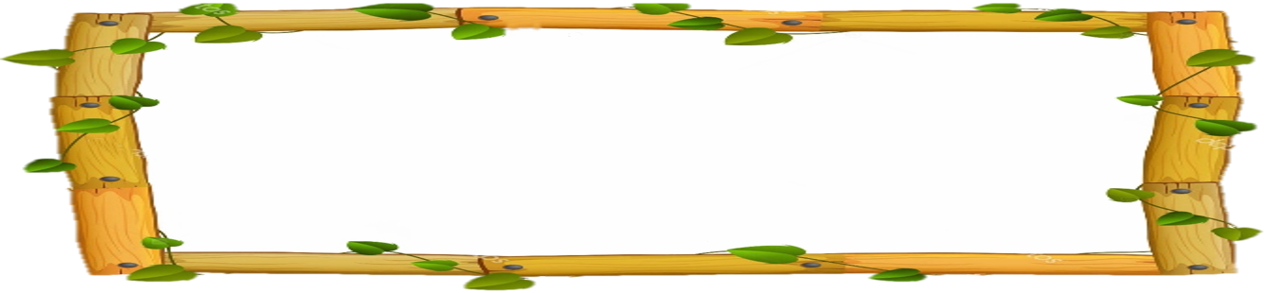

5 x 8 = ?
–
A. 40
B. 35
C. 45
–

Slide 5
18 : 2 = ?
A. 7
B. 8
C. 9

Slide 6

Viết 2 phép chia thích hợp từ phép nhân sau
2 x 7 = 14
14 : 7 = 2
14 : 2 = 7

Slide 7
Có 15 cái kẹo, chia đều cho 5 em nhỏ.
Vậy mỗi em nhận được bao nhiêu cái kẹo?
A. 5
B. 3
C. 4

Slide 8
Có 10 cái kẹo, chia đều cho mỗi em 5 cái kẹo. Vậy có mấy em được nhận kẹo?
A. 2
B. 3
C. 4

Slide 9




Vậy là tất cả mọi người đã an toàn. Xin cảm ơn các chú lính cứu hỏa!

Slide 10

CHỦ ĐỀ 8
PHÉP NHÂN, PHÉP CHIA
(Tiết 3)

Slide 12
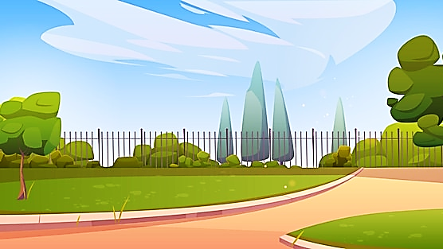



Chúng mình cùng tìm kiếm kho báu nào.
Các cháu hãy dùng 45 phút để tìm ra kho báu nhé!
Hôm nay bác có cất giấu các kho báu trong rừng.

Slide 13

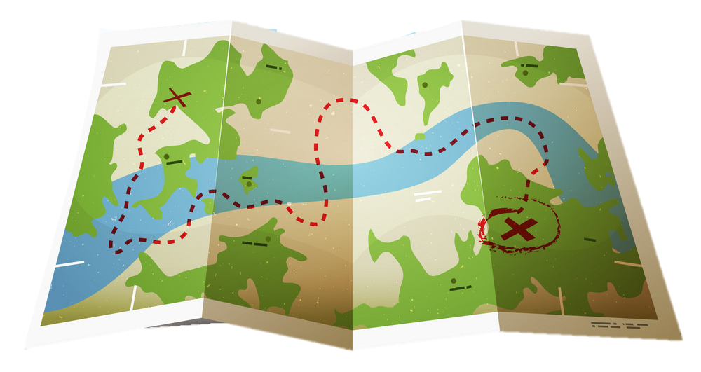



Slide 14



Chặng 1

Slide 15




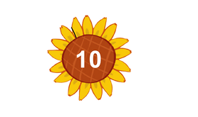




1
a) Tìm con ong phù hợp với bông hoa.
b) Bông hoa nào có nhiều ong đậu nhất?

Slide 16



Slide 18

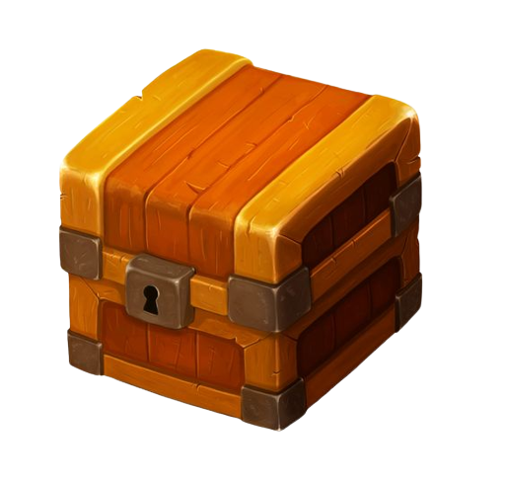
Chặng 2

Slide 19




Bài 2: Số?
2 x = 2
5 : = 1
1
5
x 1 = 5
: 2 = 1
5
2

Slide 20



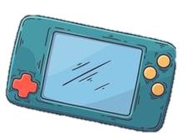

Slide 22


Chặng 3

Slide 23
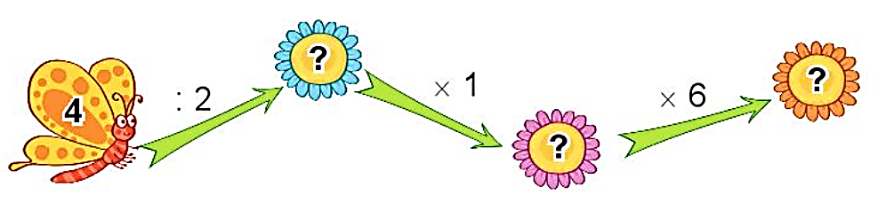
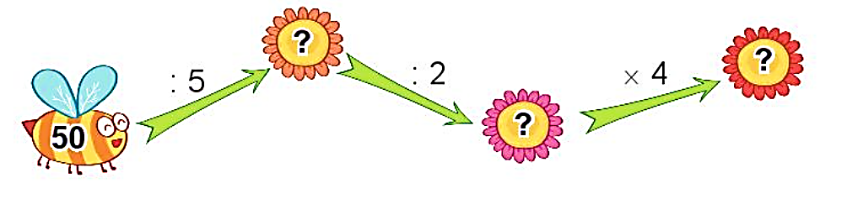

3
Số
?
2
12
a)
2
10
20
b)
5

Slide 24
Bài 4: > , < , = ?
2 x 3 4
2 x 4 16 : 2
>
=
5 x 6 30
35: 5 40 : 5
=
<

Slide 25





Slide 26
Tạm biệt
và hẹn gặp lại

